Slide 1
细节
细节
细节
细节
细节

Slide 3
服务器，连接建立流程
服务器，while(true)循环执行，
serverSocket.accept()
有链接则，新建线程work,并开启

Slide 4
线程work的工作流程
启动线程后，while(true)循环执行 receive()
如果接收到消息，获得sendBody，则顺序执行
login(sendBody)、logout(sendBody)、addFriend(sendBody)、delFriend(sendBody)、sendMessage(sendBody)、regist(sendBody)、updateHistory(sendBody)、updateMessagestatus(sendBody) 方法
方法中根据sendBody中order判断是否继续执行。

Slide 5
用户登录过程
客户端A发送 login命令至服务器workA ，服务器判断用户是否合法，合法则返回loginsuccess命令，并且向其在线好友发送friendonline命令，提示用户A上线。服务器存储workA与用户A的对应关系
不合法则返回，loginfail 命令
或者重复登录 loginrepet 命令

Slide 6
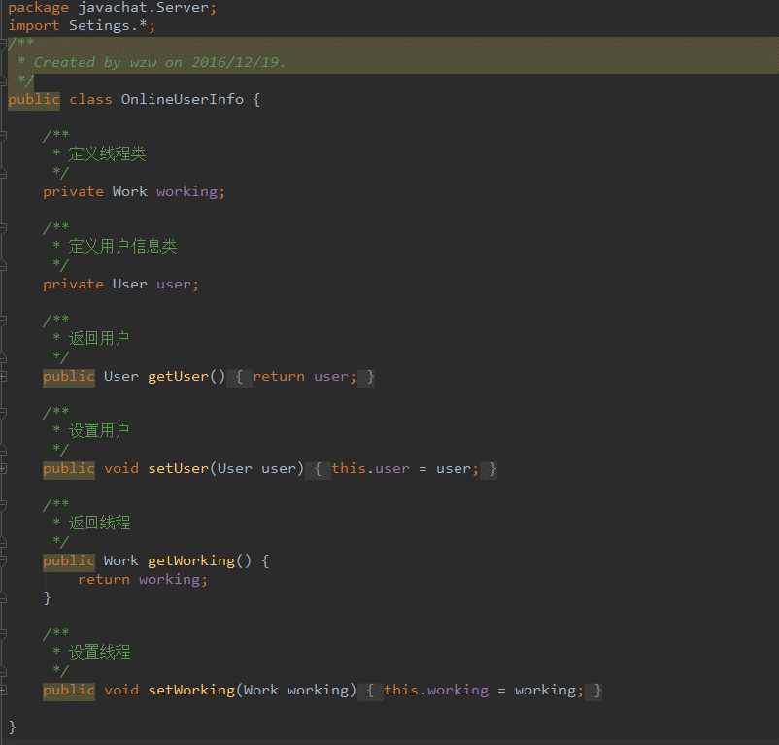
work与用户名的对应
关系，数据结构

Slide 7
用户退出过程
客户端A发送 logout命令至服务器workA， 服务器执行louout()方法。并且向其在线好友发送friendonline命令，提示用户A下线。服务器停止workA，并删除workA与用户A的对应关系

Slide 8
用户注册过程
客户端A发送register命令至服务器workA， 服务器执行register方法。并返回
registersuccess（注册成功）
registerfail（注册失败）
命令

Slide 9
添加好友过程
客户端A发起添加好友请求，发送addfriend命令至服务器上对应A的work，workA 通过 sendtoUser方法，将
addfriendrequestconfirm命令发送至目的客户端B，客户端B接收到命令后，执行一些方法，得到用户的意愿
（同意或不同意）发送addfriendagree/addfriendrefuse至服务器上对应B的work，workB 通过sendtoUser方法，将addfriendconfrimagree/addfriendconfirmrefuse发送给源客户端A，客户端A接收到命令后，执行一些方法。至此完成添加好友的过程

Slide 10
删除好友过程
客户端A发起删除好友命令，至服务器workA ，如果被删除的好友在线，则发送bedelete命令至好友客户端B。
返回delfriendfail（删除失败）或delfriendsuccess（删除成功）命令

Slide 11
聊天过程
客户端发送消息向另一个客户端
将发送的信息先发送到服务器，服务器根据目的客户，找到对应的work，如果不在线则直接插入到数据库，并设置为未读消息。找到work，通过work发送给目的客户此消息

Slide 12
返回

Slide 13
返回

Slide 14
返回

Slide 15
返回

Slide 16
返回

